Slide 1
Reunião de Situação
SPRINT 5 – 27/11/2017 A 03/12/2017

Slide 2
Time
1. Sergillam Barroso Oliveira – Desenvolvedor ,– sgm.oliveira96@gmail.com – 92 993175229 ;

Slide 3
Completude do Escopo
Apresentar total de itens estimados x entregues neste sprint;
Pesquisar e elaborar: gráfico burndown, CFD, etc.

Slide 4
Completude do Escopo
Itens Estimados
- Melhora do Layout
-Melhora Usabilidade
-Otimização de código
Entregues
- Melhora do Layout
-Melhora Usabilidade
-Otimização de código

Slide 5
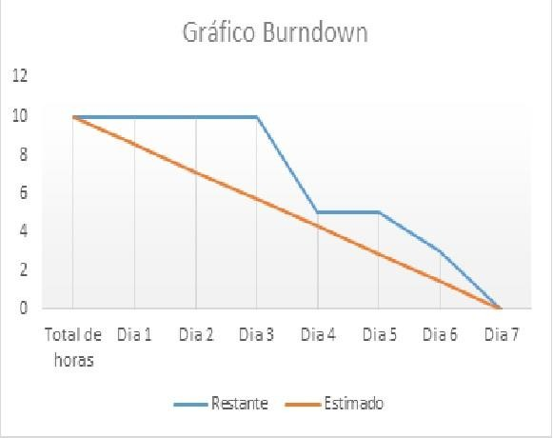
Completude do Escopo (Sprint)

Slide 6
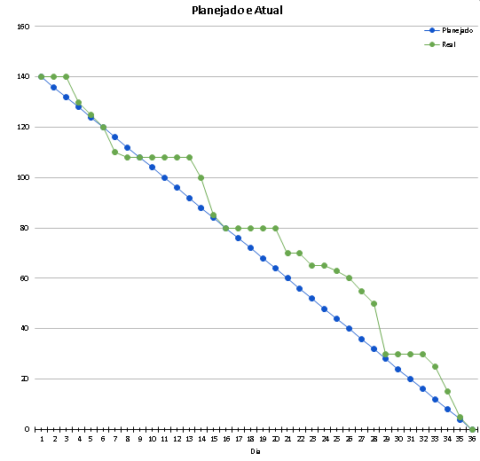
Completude do Escopo

Slide 7
Sprint Backlog

Slide 8
Resultados

Slide 9
Pontos importantes
Conciliação com as atividades pessoais cadastradas no google keep.
Aumenta o tempo de reservado para os itens que será necessário aprendizado e prática em
paralelo.

